Slide 1
«Соглашение Мэров - Восток» - новый проект Европейской Комиссии в поддержку устойчивого энергетического развития городов
Святослав Павлюк
Ключевой Эксперт программы, Covenant of Mayors-EasЕ
Notes:
www.eumayors.eu

Slide 2
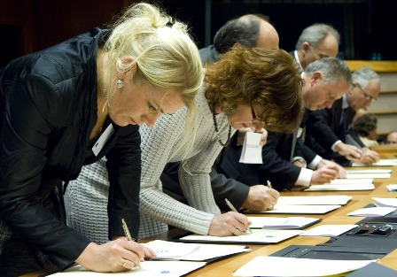
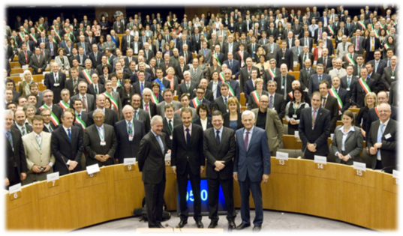
Вкратце о Соглашении Мэров
Данная инициатива оформилась в феврале 2009 г. при участи Генерального директората по вопросам энергетики Европейской Комиссии с целью поддержки местных и региональных органов власти в вопросах устойчивого энергетического развития и противо-действия изменениям климата

Slide 3
Думай Глобально- …

Slide 4
Глобальные вопросы
ФАКТ:
48я сессия генеральной Ассамблеи ООН еще в 1982 году утвердила
Мировую Хартию Природы...
В ней сказано что
“… человечество является частью природы и жизнь зависит
от непрерывного функционирования природных систем
Вопрос:
Живем ли мы в соответствии з этим утверждением?
Какую планету мы оставим будущим поколениям?

Slide 5
Рост населения и потребление энергии
2012
SOURCE: http://www.quaker.org/clq/2007/TQE155-EN-WorldEnergy-1.html,
Loren Cobb. The History and Future of World Energy. The Quaker Economist,
Volume 7, Number 155, Page 1

Slide 6
Crude Oil Prices 1947 - October 2011
Запасы топлива в мире определяют границу индустриальной экономики
1,271,514,113,437 (barrels) | нефти осталось
15 137 | дней до конца нефти
1,150,704,840,490 (boe) | Газа осталось
60 563 | дней до конца газа
4,400,276,483,657(boe) | Угля осталось
151 734 | дней до конца угля
Source: World energy statistic from http://www.worldometers.info/ on July 26, 2012

Slide 7
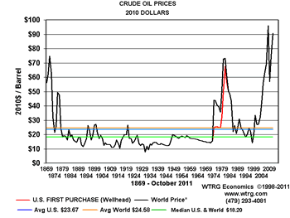
Crude Oil Prices 1947 - October 2011
Растущая цена энергоносителей – новая реальность для экономики
Source: http://www.wtrg.com/prices.htm
http://www.businessmonitor.com/bmotrial/oil-gas/?gclid=CJDU9_DC57ACFawtmAodk2zakw

Slide 8
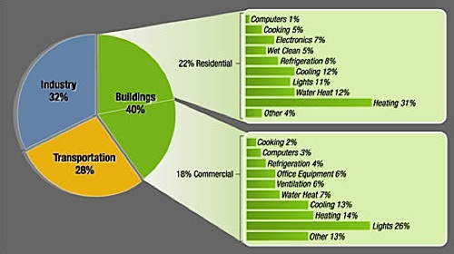
Распределение структуры потребления между тремя инженерными инфраструктурами в развитых экономиках

Slide 9
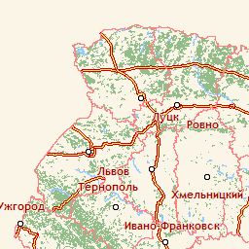
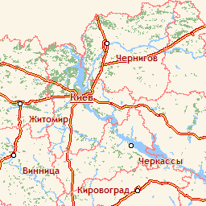
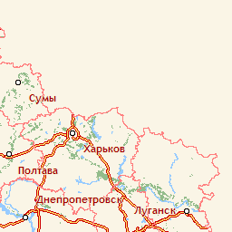
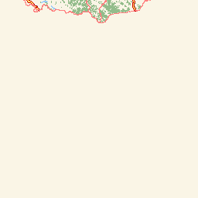
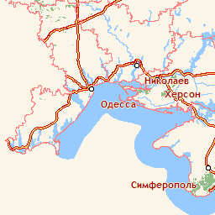
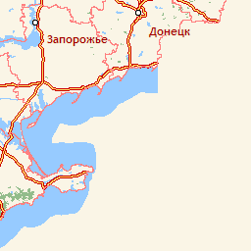
Где мы потребляем энергию?
78% энергоресурсов Украины потребляются в городах, в ЕС этот показатель 70-75%
Большинство городов не имеет соответствующих структур, программ и планов

Slide 10
Важно понимать, что
Мировое производство нефти достигло пика и будет уменьшаться, что будет сильно влиять на деятельность людей.
Замена нефти газом лишь временно облегчит ситуацию.
Выжигание ископаемых топлив привело к изменениям климата
60% людей на планете столкнутся с ограниченным доступом к чистой воде в 2025 .
Производство продуктов питания столкнется з проблемами из-за из ограничений по нефти и воде.

Slide 11
Плохие новости для “Homo Industrialis”
Индустриальная цивилизация скоро закончится. Это не громкое заявление, и не апокалиптическое пророчество
Наоборот, это выводы наболее уважаемых, хорошо оплачиваемых геологов, физиков и инвестиционных банкиров.”
Source: David Savinar. Life After the Oil Crash

Slide 12
Пора действовать !!!

Slide 13
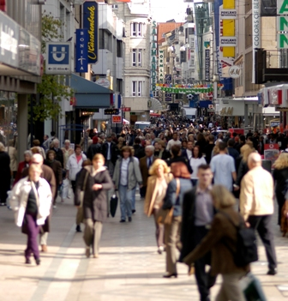
«Философия» Соглашения Мэров
Битва за энергетически безопасное будущее и здоровую окружающую среду будет выиграна либо проиграна на местном уровне
‘Являясь экономическими двигателями регионов города потребляют 75% всей энергии и выбрасывают в воздух 75 % CO₂ в Европе»
Источник:
UNFCCC Environmental Integrity Group, 2009
Notes:
13

Slide 14
Что такое Соглашение Мэров?
Это флагманское Европейское движение которое вовлекает местные и региональные органы власти в процессы устойчивого энергетического развития и защиты климата
Оно основывается на добровольных обязательствах сторон-подписантов соглашения достичь и превзойти следующие цели:
-20% снижения энергопотребления (за счет увеличения энергоэффективности и устранения потерь энергии).
-20% увеличения доли возобновляемых источников энергии в энергобалансе и
- 20% CO₂ снижения эмиссий на местной територии.

Slide 15
Соглашение Мэров призывает:
На местном уровне перевыполнить цели Европейского Сообщества: сократить на 20% эмиссии CO₂ к 2020 г за счет повышения энергоэффективности и расширения применения возобновляемых источников энергии
Разработать соответствующую местную устойчивую энергетическую политику и административную структуру для ее внедрения
Поддержать эти обязательства с помощью Плана действий по устойчивой энергетике (ПДУЭ)
Подключить граждан и другие заинтересованные стороны для усовершенствования и внедрения ПДУЭ
Готовить периодические отчеты, подтверждающих факт поэтапной реализации ПДУЭ
Приглашать другие города к участию в инициативе

Slide 16
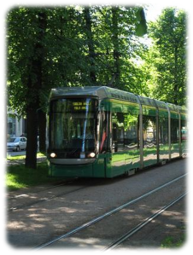
Что даст городу Соглашение Мэров?
качественные энергетические услуги + безопасность энергоснабжения + здоровую окружающую среду + снижение энергозатрат +
снижение бюджета на закупку энергетических услуг + увеличение инвестиций + увеличение числа рабочих мест =
более привлекательные для проживания города
Notes:
16

Slide 17
Соглашение шаг за шагом
Шаг 2: представить План действий по устойчивой энергетике (ПДУЭ)
осуществлять
Разработка Плана действий по устойчивой энергетике в сотрудничестве c местными заинтересованными сторонами и гражданами
- 20% CO₂ ЦЕЛЬ
к 2020
Внедрение мероприятий по устойчивой энергии и сокращению выбросов CO2
Составление энергети-ческих балансов и базового кадастра выбросов СО₂
Мониторинг состояния и отчеты относительно прогресса в реализации ПДУЭ
Определение долгосроч-ного видения энерге-тической и климатической политики для города
Шаг 3: представить отчет о внедрении ПДУЭ
Формирование Энергетической команды
начинать
мониторинг
& обратная связь
Шаг1: Подписание Соглашения Мэров
Notes:
17

Slide 18
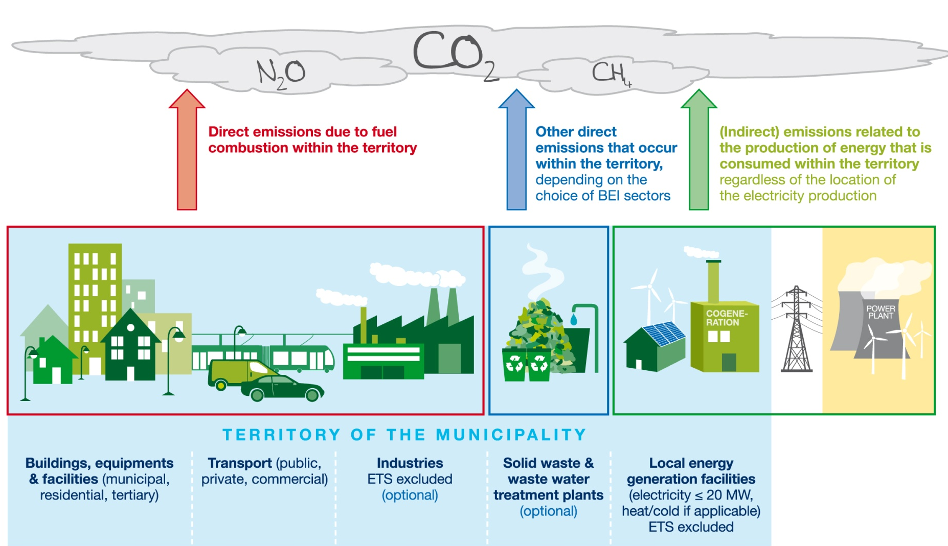
Базовый уровень выбросов - в каких секторах проводятся оценки?
Notes:
18

Slide 19
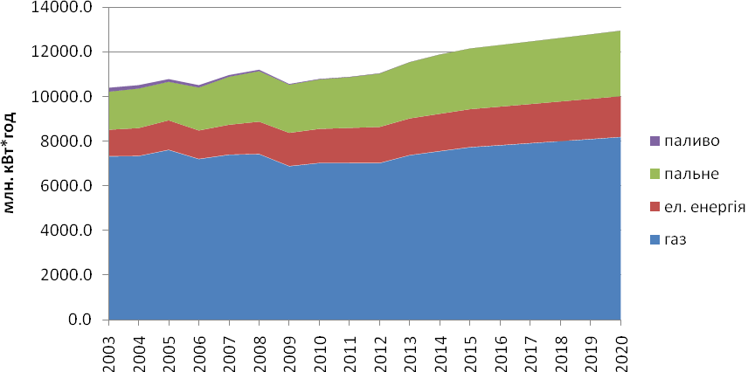
Проекция потребления энергии в Львове (сценарий - делаем как всегда)
Ожидание + 20%до 2020

Slide 20
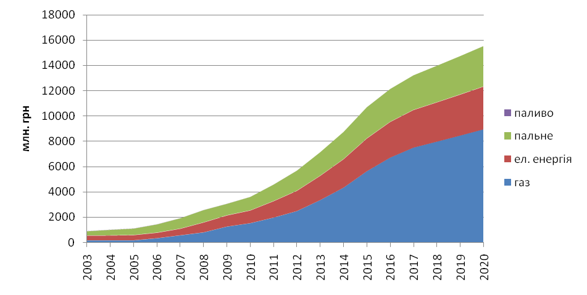
Рост платежей за энергию во Львове (сценарий - делаем как всегда)
Ожидаемое увеличение более чем в 3 раза в сравнении з 2012

Slide 21
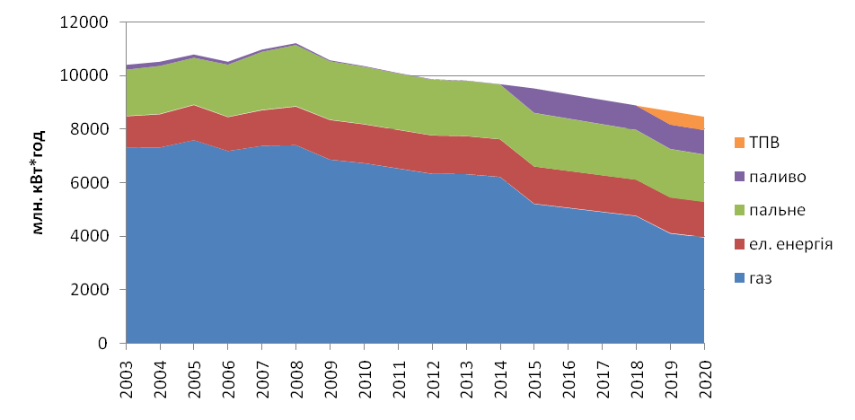
Потребление энергии во Львове, сценарий Соглашения Мэров

Slide 22
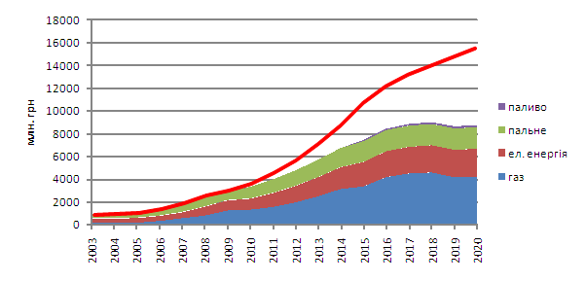
Сравнение платежей за энергию во Львове Сценарий Соглашения Мэров
Город не потратит напрасно более 40%

Slide 23
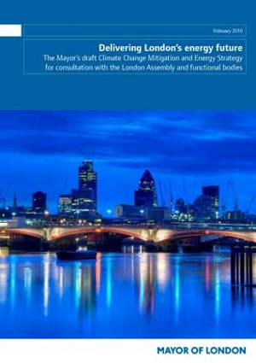
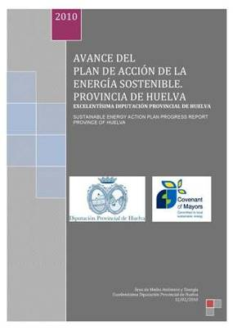
Что такое План действий по устойчивой энергетике?
Политический документ: он должен быть утвержден советом муниципалитета
Стратегический документ: разработан в сотрудничестве с местными заинтересованными сторонами и гражданами
Функциональный документ: ПДУЭ определяет конкретные мероприятия по сокращению . энергопотребления и выбросов,
подкрепленный графиком выполнения
и распределения обязанностей. . Он преобразует долговременную . стратегию в действия.
740 SEAP уже подписаны
см каталог Планов действий на www.eumayors.eu
Notes:
23

Slide 24
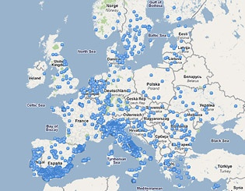
Ключевые показатели Соглашения (по состоянию на сентябрь 2012 года)
в около 4100 городах, пописавших Соглашение, проживает 180 миллиона жителей
около 1400 подготовленных Планов действий выявляют возможности для сокращения выбросов в объеме 140 миллионов тонн/CO₂ в год
Привлечено инвестиций на общую сумму 2 млрд Евро

Slide 25
Число городов-участников Соглашения в странах Восточного Партнерства и Центральной Азии
Украина: 28 городов
Грузия: 5 города
Молдова: 10 городов
Киргистан: 2 города
Армения: 1 город
Беларусь 1 город
Азербайджан: 1 городов
Казахстан: 0 городов
Таджикистан: 0 городов
Туркменистан: 0 городов
Узбекистан: 0 городов
ВСЕГО 48 городов

Slide 26
Беспрецедентное сотрудничество между различными субъектами = многостроняя поддержка !
Офис Соглашения Мэров
координация, продвижение и помощь
ЕВРОПЕЙСКИЕ УЧРЕЖДЕНИЯ
институционная и финансовая поддержка (ELENA, ERDF, …)
СОВМЕСТНЫЙ ИССЛЕДОВАТЕЛЬСКИЙ ЦЕНТР
методологическая
поддержка
Подписавшиеся стороны
ТЕРРИТОРИАЛЬНЫЕ КООРДИНАТОРЫ
(обласные, региональные и государственные органы)
стратегическое руководство, финансовая и техническая поддержка
СТОРОННИКИ СОГЛАШЕНИЯ
(объединения местных властей)
Поддержка в процессе продвижения и внедрения, налаживание связей

Slide 27
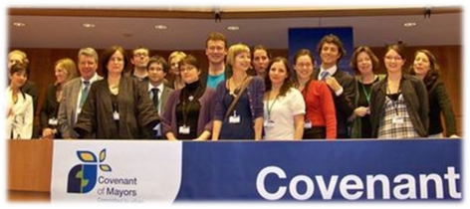
Офис Соглашения Мэров
В Брюсселе
Способствует инициативе на территории Европейского Союза и за его пределами
Обеспечивает административную и техническую поддержку подписавшимся сторонам
Контролирует реализацию Соглашения подписантами и поддерживающими структурами
Облегчает обмен опытом и налаживание связей
Поддерживает связь с другими инициативами Евросоюза и соответстувующими структурами
Notes:
27

Slide 28
Восточный офис Соглашения Мэров с отделениями во Львове и Тбилиси
ОCM Восток создан 20 сентября 2011 г. как филиал ОСМ в Брюсселе и постепенно вводится в действие
Цель нового офиса « привлечь к участию в Соглашении Мэров города стран Восточного партнерства и Центральной Азии»
Он поможет и посоветует городам Восточного Партнерства ( Азербайджан, Армения, Белорусия, Грузия, Молдова, Украина) и пяти странам центральной Азии (Казахстан, Киргизстан, Таджикистан, Туркменистан, Узбекистан) в их усилиях, направленных на устойчивое энергетическое развитие.
Офисом управляет консорциум во главе с Energy-Cities, в который также входят Climate Alliance, Энергоэффективные города Украины, Нидерландское энергетическое агентство (NL Agency) и Региональный центр окружающей среды Средней Азии (CAREC)
Notes:
28

Slide 29
Источники финансовой поддержки Соглашения Мэров в Европе
ELENA (EIB+KfW+CEB)
E5P
European Investment Bank
EBRD
European Energy Efficiency Facility
European Regional Development Fund
Municipal Finance Facility
Intelligent Energy Europe
JESSICA & JASPERS
URBACT & INTERREG
Sustainable Energy Initiative
ЭСКО компании
Notes:
29

Slide 30
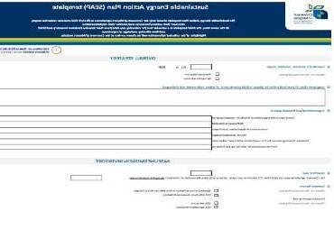
Служба технической помощи участникам Соглашения Мэров в Брюсселе и Львове
Функционирование службы поддерживается общими усилиями офисов во Львове и Брюсселе и Совместного исследовательского центра Европейской Комиссии,
Обеспечивает индивидуальную, техническую и административную поддержку,
Разрабатывает совместно с подписавшимися сторонами, пособия, руководства и материалы по методологической поддержке относительно:
сбора данных и разработки кадастров выбросов CO₂
разработки ПДУЭ
отслеживания прогресса в ходе . внедрения ПДУЭ
Эти материалы доступны на сайте: www.eumayors.eu
Notes:
30

Slide 31
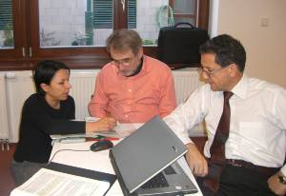
Четыре главные миссии проекта Соглашение Мэров - Восток
Продвижение Соглашения Мэров в восточном направлении
Наращивание потенциала и прове- дение обучения с целью поддержки осуществления Соглашения Мэров в регионах
Налаживание службы технической поддержки и предоставления помощи по внедрению предложений городов
Поддержка и координация донорской помощи с целью осуществления ПДУЭ ( в частности , инвестиций в мероприятия предусмотренные ПДУЭ)

Slide 32
Выводы: Что несет Соглашение Мэров?
Соглашение Мэров это не «просто еще одна кампания», но серьезные обязательства местных властей с надежными и измеримыми их вкладами в 20% сокращение потребления энергоресурсов и выбросов CO2 за счет устойчивого энергетического развития
Стороны, подписавшие Соглашение Мэров, обретут преимущества в виде получения разнообразной поддержки за счет налаживания контактов с офисами Соглашения Мэров, Совместным научно-исследовательским центром, международными донорскими организациями и другими привлеченными сторонами.
Notes:
32

Slide 33
Вопросы: anatoliy.kopets@eumayors.eu khatuna.sichinava@eumayors.eu svyatoslav.pavlyuk@eumayors.eu дополнительная информация: www.soglasheniemerov.eu на английском и других официальных языках EU … а также, не русском и других языках
Спасибо за внимание!

